Slide 1
Collection & Map

Slide 2

Nội dung
Collection
Phân cấp thừa kế
List & ArrayList
Set & HashSet
Lớp tiện ích Collections
Map
Phân cấp thừa kế
Map & HashMap
Properties

Slide 3
Collection
Collection là cấu trúc dữ liệu được sử dụng để nắm giữ nhiều phần tử.
Có thể thêm, xóa, cập nhật các phần tử.
Hợp, giao, trừ… các tập hợp
Collection được chia làm 2 loại là List và Set
List là collection mà mỗi phần tử được phép xuất hiện nhiều lần và truy xuất bằng chỉ số
Set là collection mà mỗi phần tử chỉ được phép xuất hiện 1 lần và được phép truy xuất theo chỉ số

Slide 4
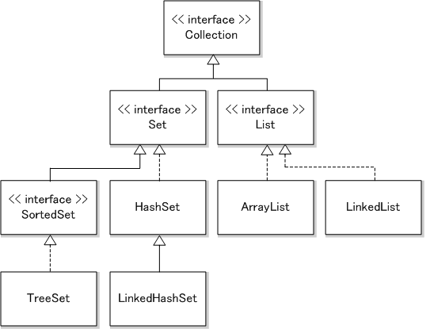
Phân cấp thừa kế tập

Slide 5
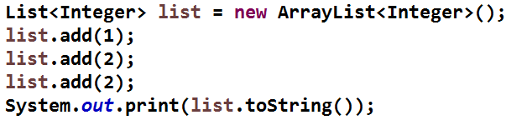
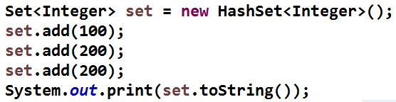
Ví dụ List & Set
[1, 2, 2]
[100, 200]

Slide 6
Collection API
Phương thức | Mô tả
boolean add(Object) | Thêm vào
addAll(Collection) | Hợp 2 tập hợp
boolean remove(Object) | Xóa phần tử chỉ định
removeAll(Collection) | Hiệu 2 tập hợp
retainAll(Collection) | Giao 2 tập hợp
boolean contains(Object) | Kiểm tra sự tồn tại
boolean containsAll(Collection) | Kiểm tra sự tồn tại
int size() | Số phần tử
boolean isEmpty() | Rỗng hay không
void clear() | Xóa sạch
toArray(T[]) | Chuyển đổi sang mảng

Slide 7
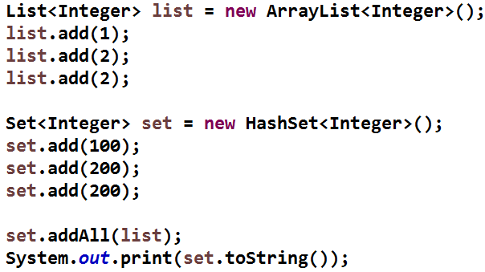
Hợp 2 tập hợp
list.addAll(set)?
[1,2,100,200]

Slide 8
List API
Bên cạnh các phương thức thao tác tập hợp, List được bổ sung các phương thức làm việc với chỉ số
Phương thức | Mô tả
Object get(int index) | Truy xuất
Object set(int index, Object elem) | Cập nhật
void add(int index, Object elem) | Chèn thêm
Object remove(int index) | Xóa phần tử tại vị trí
int indexOf(Object elem) | Tìm vị trí từ đầu
int lastIndexOf(Object elem) | Tìm vị trí từ cuối

Slide 9
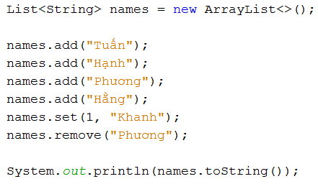
Ví dụ List
[Tuấn, Khanh, Hằng]

Slide 10
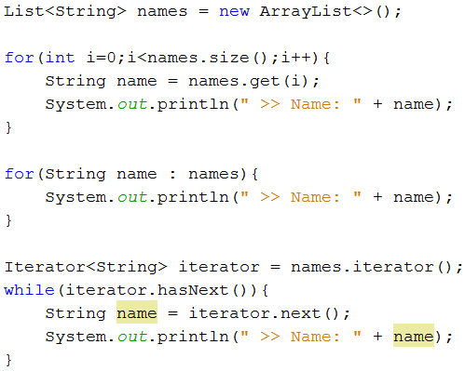
Duyệt List

Slide 11
Lớp tiện ích Collections
Phương thức | Mô tả
int binarySearch (List list, Object key) | Tìm kiếm nhị phân
void fill (List list, Object obj) | Gán giá trị cho các phần tử
void shuffle (List list) | Hoán vị ngẫu nhiên
void sort (List list) | Sắp xếp tăng dần
void reverse (List list) | Đảo ngược
void rotate (List list, int distance) | Xoay vòng
void swap(List list, int i, int j) | Tráo đổi

Slide 12
Đề mô
Sử dụng List<Product> để lưu danh sách hàng hóa. Thông tin mỗi mặt hàng gồm mã, tên, giá, ngày SX. Thực hiện việc quản lý với các chức năng sau:
1. Nhập danh sách hàng hóa
2. Hiển thị lên bảng
3. Tìm hàng hóa theo tên
4. Tìm và sửa hàng
5. Tìm và xóa
8. Kết thúc

Slide 13
Map
Map là tập hợp các entry.
Mỗi entry gồm key và value
Sử dụng key để truy xuất giá trị của mỗi phần tử
Key1
Key2
Key3
Key4
KeyN
Value1
Value2
Value3
Value4
ValueN
Key-Value Pairs

Slide 14
Phân cấp thừa kế
<<Interface>>
Map
HashMap
Hashtable
<<Interface>>
SortedMap
Properties
TreeMap

Slide 15
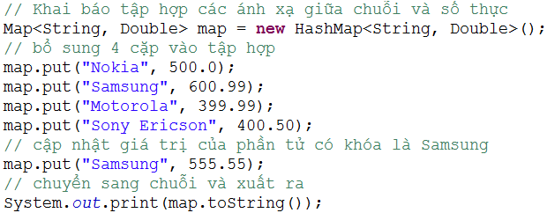
Ví dụ Map
{Motorola=399.990, Nokia=500.000, Sony Ericson=400.500,Samsung=555.550}

Slide 16
Map API
Phương thức | Mô tả
Object put(Object key, Object value) | Bổ sung hoặc cập nhật một phần tử
Object get(Object key) | Truy xuất một phần tử
Object remove(Object key) | Xóa một phần tử
boolean containsKey(Object key) | Kiểm tra sự tồn tại của key
int size() | Lấy số lượng phần tử
boolean isEmpty() | Kiểm tra có rỗng hay không
void clear() | Xoá đi tất cả các ánh xạ.
Set keySet() | Nhận danh sách khóa
Collection values() | Nhận danh sách giá trị
Set entrySet() | Nhận danh sách các cặp

Slide 17
Duyệt Map
Set<String> keys = map.keySet();
for(String key: keys){
Double diem = map.get(key);
}
for(Entry<String, Double> entry : map.entrySet()){
String ten = entry.getKey();
double diem = entry.getValue();
}

Slide 18
Properties
Properties là Map chuyên dụng với key và value là chuỗi.
Cặp phương thức getProperty()/setProperty() thay cho put()/get() để làm việc với chuỗi
Properties cũng cho phép đọc và lưu dữ liệu từ file thuộc tính hoặc file XML.

Slide 19
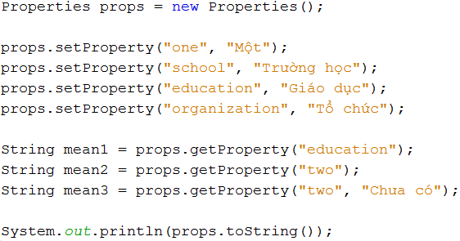
Ví dụ về Properties
Giáo dục
null
Chưa có
{organization=Tổ chức, school=Trường học, one=Một, education=Giáo dục}

Slide 20
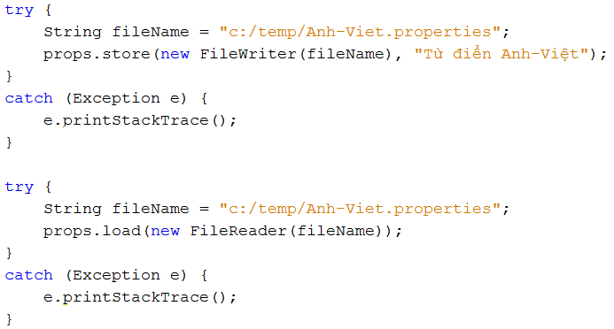
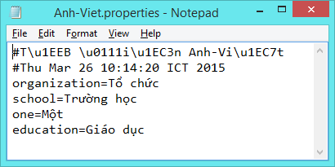
File Properties
Store
Load

Slide 21
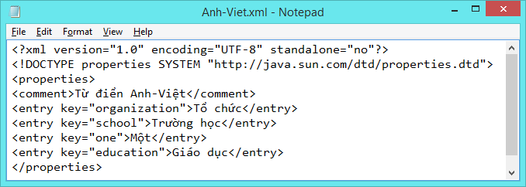
File XML
Cặp loadFromXML()/storeToXML() dùng để làm việc với file XML.

Slide 22
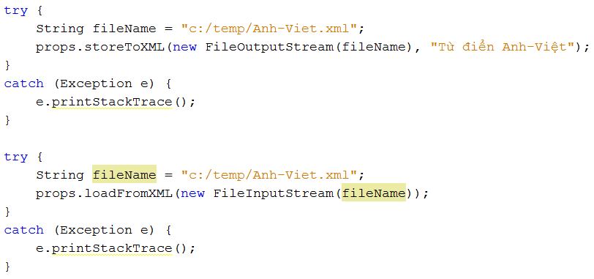
File XML
StoreToXML
LoadFromXML
XML File

Slide 23
Đề mô
Xây dựng từ điển online
Tra cứu
Thêm từ mới
Hiển thị danh sách từ

Slide 24
Tóm tắt
Collection
Phân cấp thừa kế
List & ArrayList
Set & HashSet
Lớp tiện ích Collections
Map
Phân cấp thừa kế
Map & HashMap
Properties

